Slide 1
TRÍADE TEA
CLÍNICA MULTIDISCIPLINAR ABA
Proposta de Site Profissional
para a Tríade TEA
🎨 Design + Desenvolvimento
📱 Responsivo & SEO
⏱️ Entrega em 7 dias
Pagamento em 2x · 50% entrada + 50% na entrega
Proposta elaborada por Matheus Puppe · 2026

Slide 2
O QUE ESTÁ INCLUSO
Tudo que seu site precisa para converter pacientes
🎨 Design Personalizado
📱 Responsivo 100%
📋 5 Seções Completas
Layout exclusivo nas cores e identidade da Tríade TEA
Funciona em celular, tablet e computador perfeitamente
Hero, serviços, sobre, depoimentos e agendamento
💬 WhatsApp Integrado
🔍 SEO Básico
🛠️ Suporte 30 dias
Botão flutuante + link direto para conversa na clínica
Otimização para aparecer no Google e atrair famílias
30 dias de suporte + até 3 revisões incluídas

Slide 3
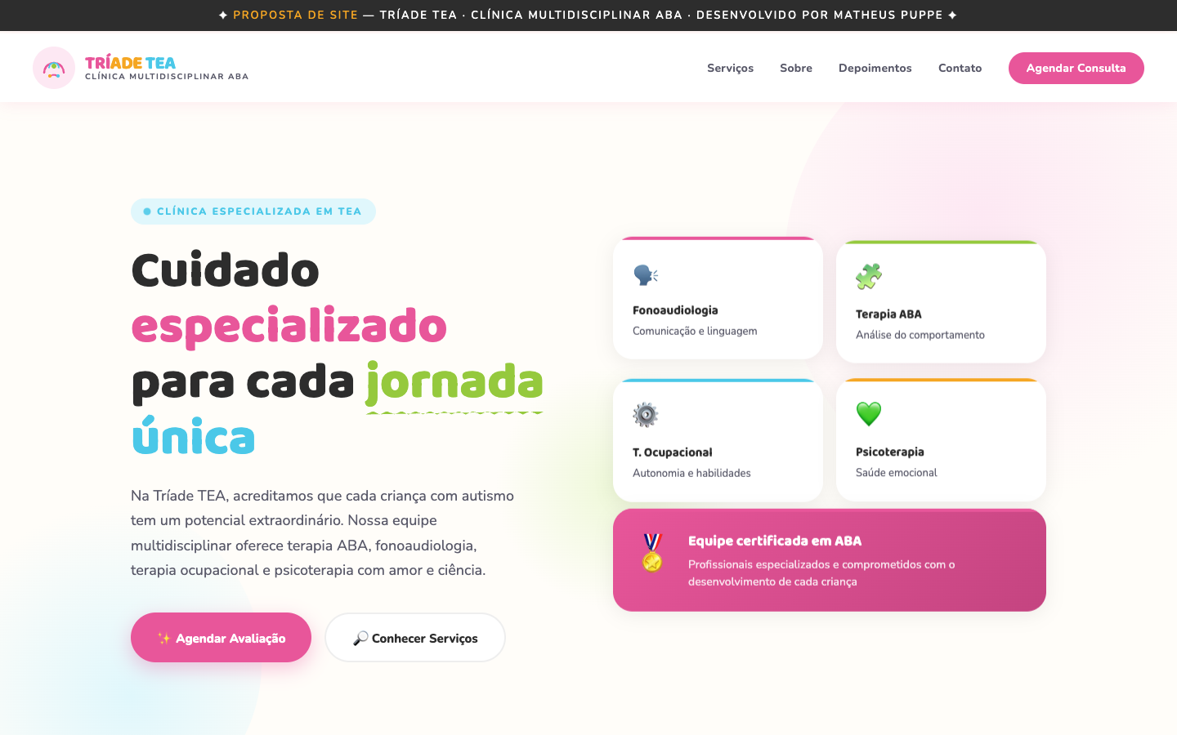
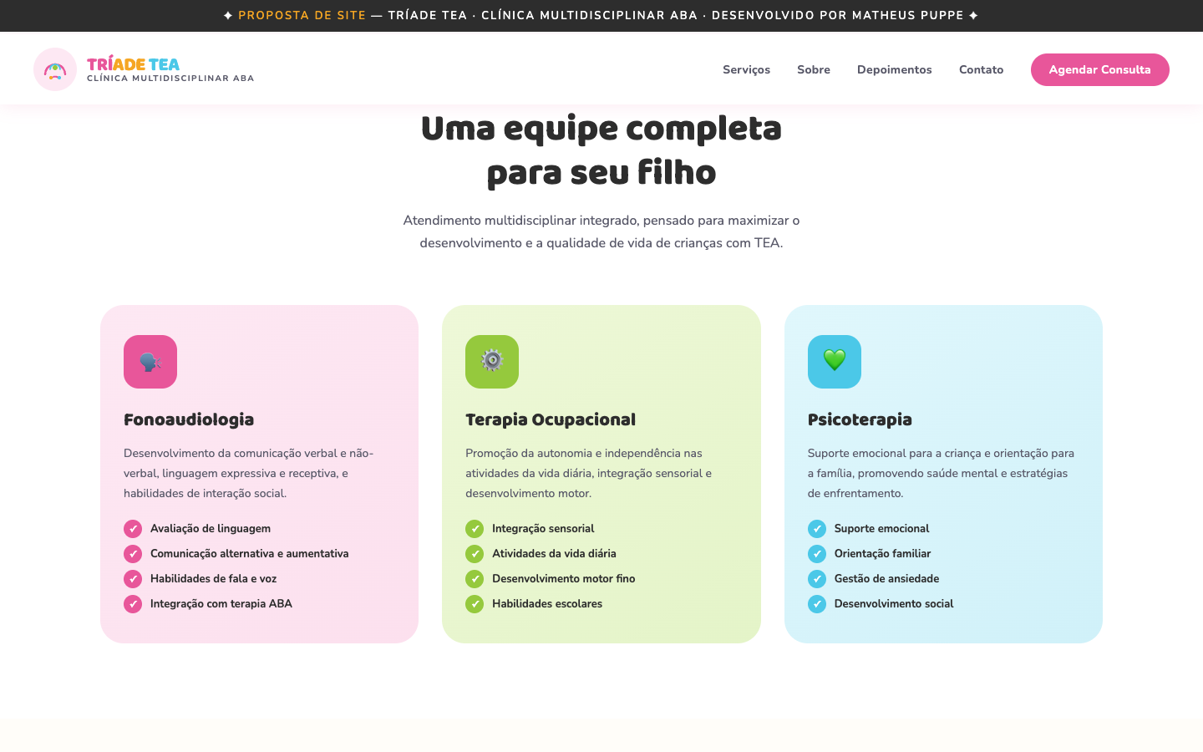
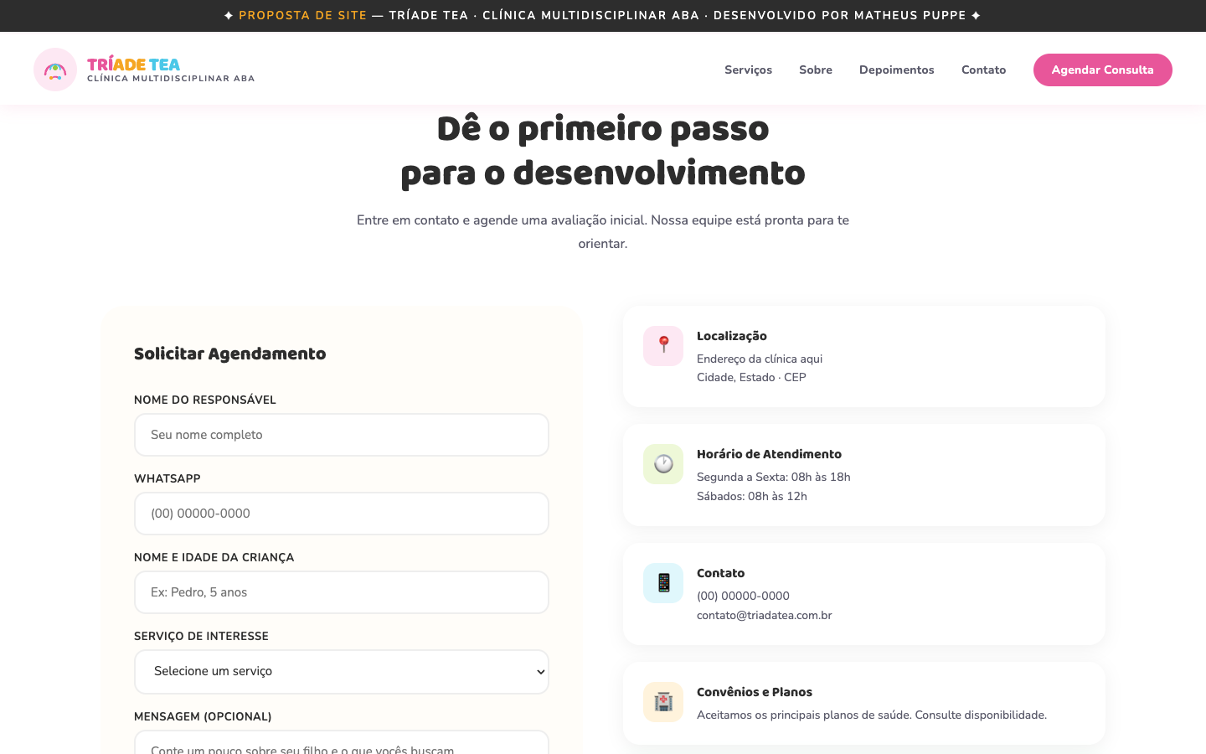
PRÉVIA DO SITE
Veja como vai ficar
🩺 Serviços
🏠 Página Inicial
📅 Agendamento

Slide 4
COMO FUNCIONA
Do acordo à entrega em 7 dias
Processo simples, transparente e rápido. Você foca na clínica, eu cuido do site.
🤝
📋
💻
🚀
Aprovação
Briefing
Desenvolvimento
Entrega
Proposta aceita e pagamento da entrada de R$ 1.250
Coleto informações, textos, fotos e detalhes da clínica
Site desenvolvido em até 5 dias com atualizações
Aprovação final, pagamento e site no ar
⏱️ 7 dias
🔄 3 revisões
🛡️ 30 dias
💳 2x
Prazo entrega
Ajustes incluídos
Suporte pós-entrega
Pagamento parcelado

Slide 5
INVESTIMENTO
Um site que trabalha por você 24h por dia
Pacote Completo — Tríade TEA
2.500
R$
✓ Design personalizado Tríade TEA
✓ 5 seções completas
✓ Responsivo (mobile + tablet + desktop)
✓ WhatsApp integrado
FORMA DE PAGAMENTO
✓ Formulário de agendamento
🟡 Entrada (aprovação) R$ 1.250
✓ SEO básico configurado
🟢 Final (entrega) R$ 1.250
✓ 3 revisões incluídas
✓ 30 dias de suporte
💬 Quero aprovar a proposta
Pix · Transferência · Cartão de crédito

Slide 6
🚀
Pronto para colocar
a Tríade TEA no mapa digital?
Famílias buscam clínicas de TEA online todos os dias. Um site profissional coloca a Tríade TEA na frente da concorrência.
R$ 2.500 · 2x
⏱️ Entrega em 7 dias
matheus.puppe@gmail.com
Proposta elaborada por Matheus Puppe · 2026

